Slide 1






Ausschreibung zur Einreichung von Beiträgen für die Europäische Konferenz zur Energiewende
Beitrag einreichen
Vom 1. Oktober bis zum 12. November 2024 (Fristende : 18 Uhr)
Mitorganisiert von :

Slide 2

Die Konferenz in Zahlen
Ein jährliches Rendezvous über drei Tage :
am 24., 25. und 26. Juni 2025
im Großraum Straßburg
3.000 TeilnehmerInnen
Rund zwanzig Diskussionsrunden
Hundert Workshops :
Das große Treffen der Kommunalverwaltungen für den Energiewandel!
Challenge Workshops
Interaction Workshops
Solution Workshops
Serious Games Workshops
Besuche
Das Dorf der Energiewende

Slide 3
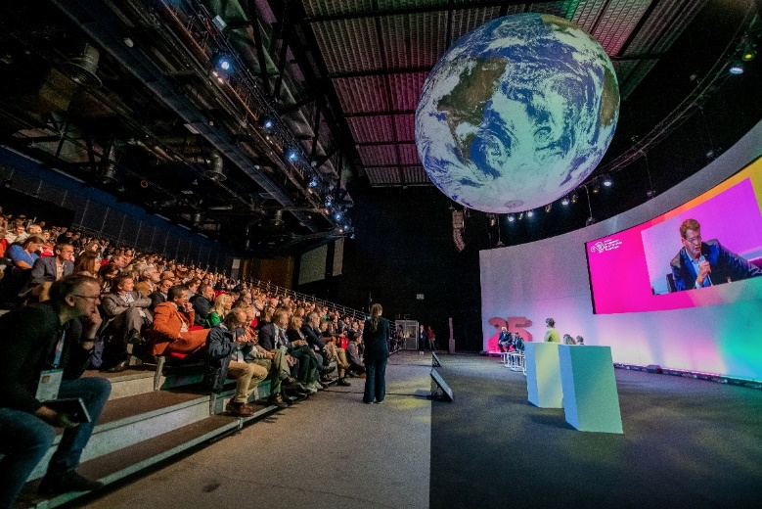
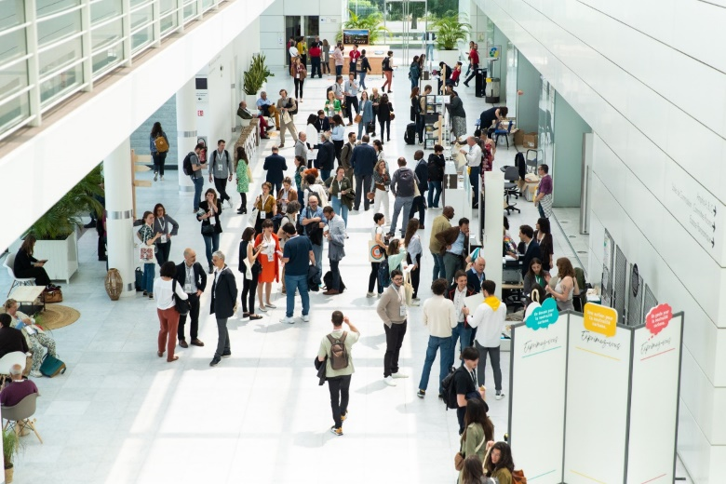
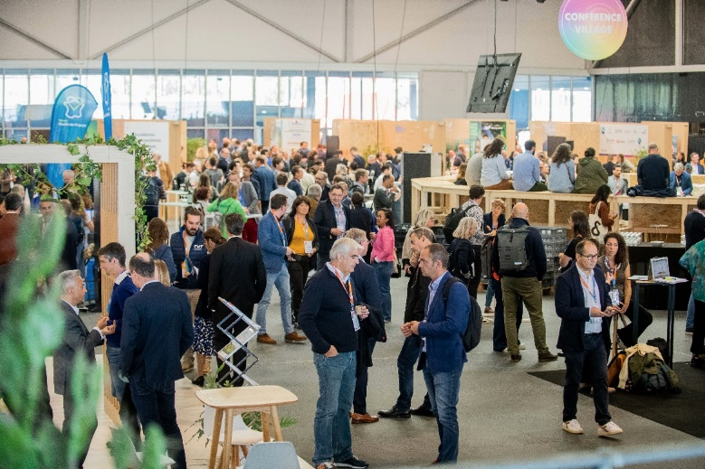
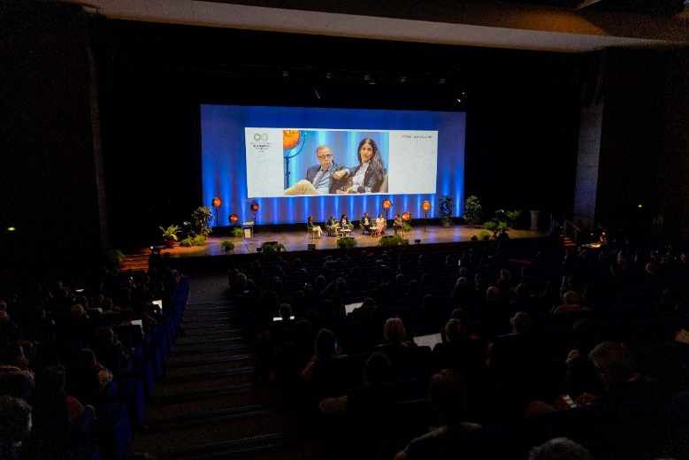
Der Geist der Konferenz
Fotocredit: ©Bastien Créqui
Fotocredit: ©J-B. Menges, Bordeaux Métropole
Bei der Konferenz weht ein Geist der Offenheit, sowohl gegenüber Europa als auch durch die Partnerschaften, die sich im Laufe der Jahre entwickelt haben. Innovation, Spontanität und Geselligkeit sind allgegenwärtig.
Fotocredit: ©Bastien Créqui
Fotocredit: ©J-B. Menges, Bordeaux Métropole
Bilder der 25. Ausgabe der Konferenz in Dunkerque
Bilder der 24. Ausgabe Konferenz in Bordeaux

Slide 4

Warum teilnehmen?
Sie sind ein Akteur/eine Akteurin des Energiewandels in einer Gebietskörperschaft, einem Ingenieurbüro, einem Unternehmen, einer Universität, einem Finanzinstitut, einem Verein, einer NGO oder einer lokalen Energieagentur.
Diese Ausschreibung ist für Sie!
Nehmen Sie in den Workshops eine privilegierte Rolle ein, indem Sie Ihre Aktivitäten zur geltung bringen, Ihre Projekte präsentieren und Ihre Ideen zur Diskussion stellen.
Workshop-Formate, die auf Ihr Thema zugeschnitten sind

Slide 5
Möchten Sie an der nächsten Ausgabe teilnehmen, die im JUNI 2025 im Grossraum STRASsBURG stattfinden wird?
➲ Machen Sie sich mit dem Leitfaden vertraut
Entwickeln Sie Ihren Beitrag
Reichen Sie Ihren Beitrag bis spätestens
12. November 2024 ein (Fristende 18 Uhr)
Link zum Anmeldeformular

Slide 6
Inhaltsverzeichnis
1. Wie Sie Ihren Beitrag entwicklen S. 7
2. Füllen Sie das Online-Formular aus S. 8
3. Die verschiedenen Workshop-Formate S. 9
4. Der Kalender S. 14
5. Wie läuft die Auswahl ab S. 15
7. Unsere gegenseitigen Verpflichtungen S. 17
6. Auswertung der Beiträge S. 16
9. Kontakt zu den Organisatoren aufnehmen S. 19
8. Rückblick auf die Anzahl der eingegangenen Bewerbungen für die der vorherigen Ausgabe S. 18

Slide 7

WIE SIE IHREN BEITRAG Entwickeln
Das Thema Ihres Workshops :
  Überraschen Sie uns! Zögern Sie nicht, neue Themen vorzuschlagen
  Erzählen Sie Ihre Geschichte, die Erfolge und die Schwierigkeiten – dies ermöglicht den TeilnehmerInnen Ihnen zu folgen.
  Präsentieren Sie Projekte, für die sich BürgerInnen, Unternehmen, Ihre KollegInnen... eingesetzt haben.
  Fordern Sie die Teilnehmer/innen auf, ihre eigenen Erfahrungen zu teilen.
  Ihr Workshop ist keine Werbeseite, sondern ein Moment des Austauschs.
Wählen Sie das Workshop-Format, das am besten zu Ihrem Thema passt :
  Räume für Co-Kreation: Wählen Sie das Challenge-Format
  Momente des Austauschs und der Begegnung mit den TeilnehmerInnen: Wählen Sie das Format Interaktionen
  Momente des Erfahrungsaustauschs: Wählen Sie das Format Solution
  Ungewöhnliche Momente zum Lernen und Entspannen: Wählen Sie das Format Serious game
Der Titel: Ein umfassender Titel ist gut, ein prägnanter Titel, der den Inhalt widerspiegelt, ist noch besser.
Die Beschreibung Ihres Workshops :
  Achten Sie darauf, dass die Beschreibung klar und präzise ist: Die TeilnehmerInnen werden zu Ihrem Workshop kommen, um über dieses Thema zu sprechen und nicht über ein anderes.
  Erklären Sie, was Ihr Workshop den TeilnehmerInnen bringen wird
  Geben Sie die Animationsform an und ob Sie Ihren Workshop eventuell in einer anderen Sprache als Französisch durchführen möchten.
  Maximal 1.000 bis 1.500 Zeichen
Jedes Jahr erhält die Jury 300 Beiträge und kann nur etwas mehr als 100 davon auswählen.
Seien Sie aussagekräftig!
Einige Tipps, damit Ihr Beitrag von der Jury ausgewählt wird und die Kongress-teilnehmerInnen anzieht

Slide 8
Füllen Sie das Online-Formular aus
Folgende Informationen sind notwendig, um Ihren Workshop zu beschreiben:
Ihre Kontaktdaten
Das gewünschte Format für Ihren Workshop
Der Titel Ihres Workshops
Das Hauptthema Ihres Workshops, das Sie aus einem vorgeschlagenen Menü auswählen können
Die Beschreibung Ihres Workshops in 1000 bis maximal 1500 Zeichen: Inhalt und Animationsform
Website, die Ihren Vorschlag erläutert (falls vorhanden)
Eventueller Wunsch, Ihren Workshop in einer anderen Sprache als Französisch zu präsentieren
Die Namen der möglichen Strukturen, die als Moderator/in oder Co-Moderator/in Ihres Workshops in Betracht gezogen werden.
Sie können mehrere Beiträge einreichen: Füllen Sie pro Beitrag ein Formular aus.
Ist Ihr Beitrag fertig? Dann müssen Sie nur noch das Online-Formular ausfüllen
Link zum
Anmeldeformular

Slide 9
Die verschiedenen Workshop-Formate
Workshop-Formate, die auf Ihr Thema zugeschnitten sind :
Räume für Co-Kreation
➲ die Workshops Challenge
Momente des Austauschs und der Begegnung mit den TeilnehmerInnen
die Workshops Interaktion
Momente des Erfahrungsaustauschs
die Solution-Workshops
Momente des Lernens und Entspannens
die Serious-Game-Workshops
Die verschiedenen Formate werden im Folgenden vorgestellt.
Wählen Sie Ihr Format entsprechend Ihrem Thema und dem Ziel Ihres Workshops.
Nach der Analyse aller Beiträge kann es sein, dass die Jury Ihnen ein anderes Workshop-Format vorschlägt als das, das Sie gewählt hatten.

Slide 10
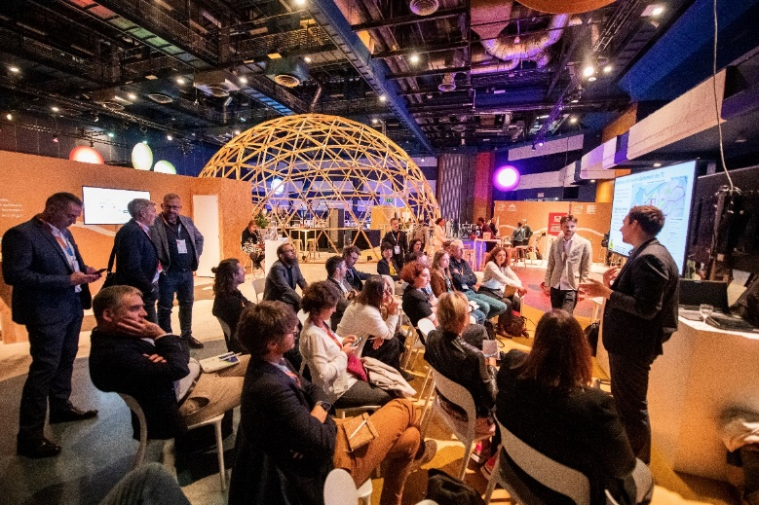
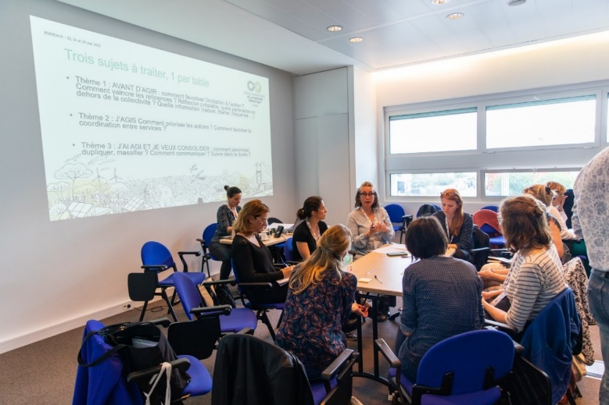

Ihr Challenge Workshop
Oder wie man andere dazu bringt, für die Lösung Ihres Problems zu arbeiten!
Fotocredit: ©Bastien Créqui
Fotocredit: ©J-B. Menges, Bordeaux Métropole
Bild eines Challenge Workshops
Ausgabe 2024 in Dunkerque
Bild eines Challenge Workshops
Ausgabe 2023 in Bordeaux
Sie müssen ein Problem lösen, eine Herausforderung bewältigen, dem sich auch andere Regionen stellen müssen? Schlagen Sie einen Workshop vor, in dem in kleinen Gruppen an der Lösung gearbeitet wird. Der Workshop umfasst die Problemvorstellung, die Gruppenarbeit und eine gemeinsame Auswertungszeit.
Fordern Sie die Kongress-teilnehmerInnnen auf, Handlungsmöglichkeiten zu entwicklen
Beispiel für Challenge-Workshops, die bei der letzten Ausgabe organisiert wurden:
 Gestalten Sie Ihren Stadt- und Klimaspaziergang!
 Das eigene Budget mit den Klimazielen in Einklang bringen: Warum und wie?
 Digital und CO2-neutral: Wie könnte die Digitalisierung im Jahr 2050 aussehen?
Richtlinien: Workshopdauer ca. 1,5 Stunden und 1 bis 2 Moderatoren. Die materiellen Voraussetzungen werden Ihnen zu einem späteren Zeitpunkt mitgeteilt.

Slide 11
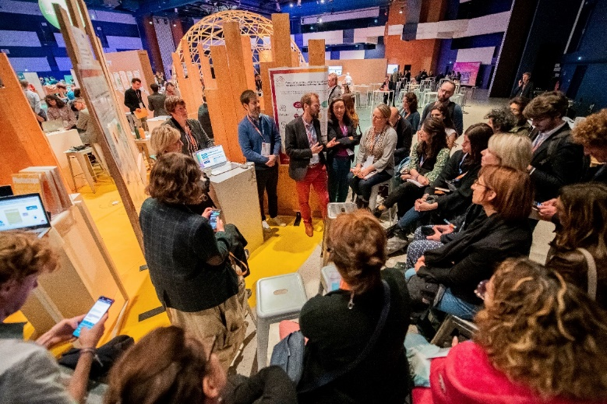
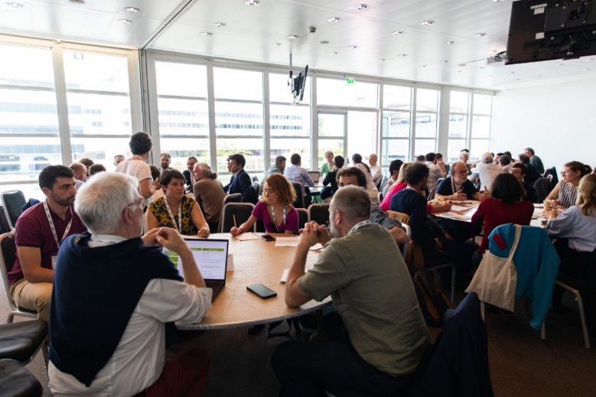
Der Workshop « INTERACTION »
Das Workshop-Format trifft auf die TeilnehmerInnen!
Fotocredit: ©Bastien Créqui
Fotocredit: ©J-B. Menges, Bordeaux Métropole
Bild eines Interactions Workshops
Ausgabe 2024 in in Dunkerque
Bild eines Interactions Workshops
Ausgabe 2023 in Bordeaux
Sie haben ein Projekt ins Leben gerufen, Sie sind TrägerIn einer innovativen Lösung, Sie müssen in einem bestimmten Tätigkeitsbereich Entscheidungen treffen. Tauschen Sie sich direkt mit den KongressteilnehmerInnen der Konferenz aus.
In einem eigenen Bereich können Sie sich den Fragen der KongressteilnehmerInnen stellen und in einzelnen oder in kleinen Gruppen zu diskutieren.
Dieses Format ist bei den Workshop-Trägern sehr beliebt, da es ihnen eine hohe Sichtbarkeit verleiht.
Beispiel für Interaktions-Workshops, die in der letzten Ausgabe organisiert wurden :
 Renovierung des Gebäudebestands: ein 360°-Ansatz auf territorialer Ebene
 Bürger als Akteure der Energiewende dank des Modells der
Dorfkraftwerke (Centrales Villageoises)
 Carbon: Eine Schulung, damit Sie aufhören, sich darüber aufzuregen!
Richtlinien : Workshopdauer: 3 Stunden und 1 bis 2 Moderatoren. Die materiellen Voraussetzungen werden Ihnen zu einem späteren Zeitpunkt mitgeteilt.

Slide 12
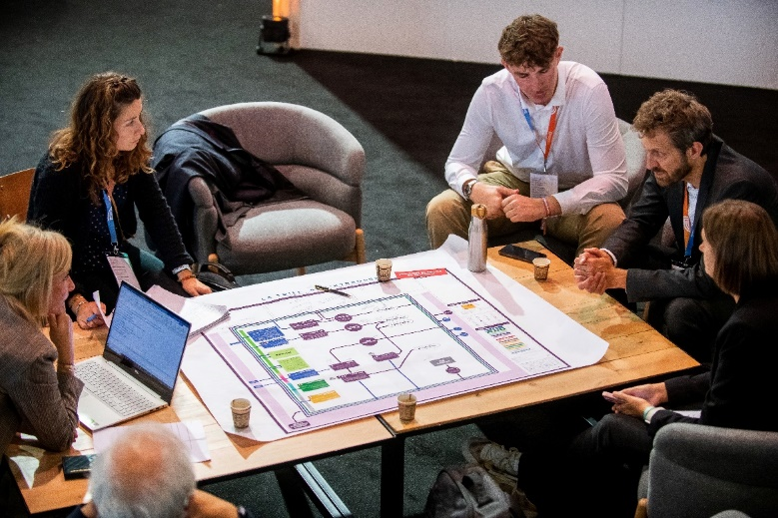
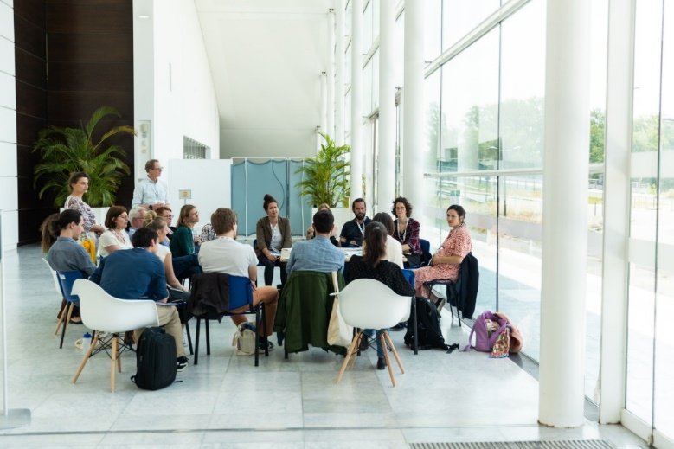
Der SeRious Game Workshop
Schlagen Sie den Workshop vor, der einen bleibenden Eindruck hinterlassen wird!
Fotocredit: ©Bastien Créqui
Fotocredit: ©J-B. Menges, Bordeaux Métropole
Bild des Serious Game Workshops
Ausgabe 2024 in Dunkerque
Bild eines Serious Game Workshops
Ausgabe 2023 in Bordeaux
In Ihrem Workshop sensibilisieren Sie die TeilnehmerInnen und informieren sie oder erzeugen eine Diskussion in einem lebendigen Format.
Sie möchten die KongressteilnehmerInnen auf spielerische Weise für ein Thema sensibilisieren? Dann ist dieser Workshop genau das Richtige für Sie! Brettspiel, Rollenspiel, Quiz, Storytelling, Theater, One-Man-Show... lassen Sie Ihrer Fantasie freien Lauf und überraschen Sie die KongressteilnehmerInnen mit ernsthaften Spielen.
Beispiel für Serious Game Workshops, die bei der letzten Ausgabe organisiert wurden :
 Die Töpfe des Klimas
 Kreislaufwirtschaft und Batterien: Wie wäre es mit einem kleinen Quiz?
 Energie-Mix: Energie ist unsere Zukunft, lass uns darüber diskutieren!
Richtlinien: Workshopdauer ca. 1 Stunde und 1 bis 2 Moderatoren. Die materiellen Voraussetzungen werden Ihnen zu einem späteren Zeitpunkt mitgeteilt.

Slide 13
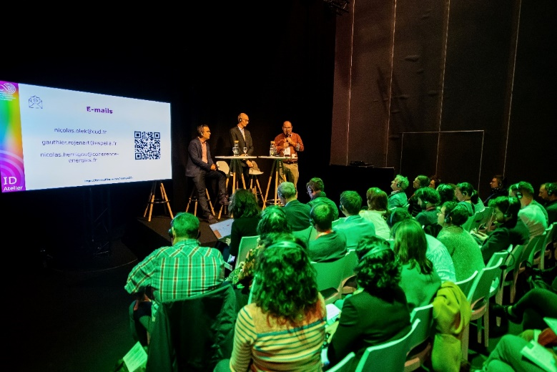
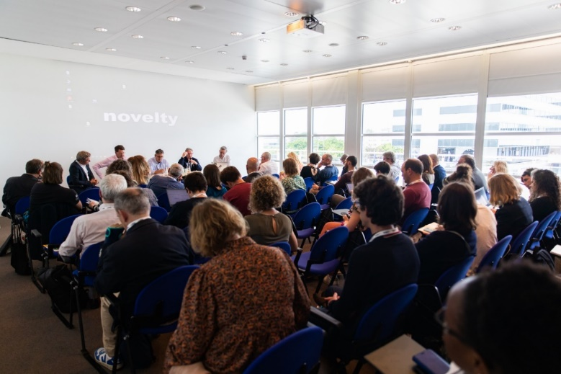
Der SOLUTION WOrkshop
Ob gut oder schlecht: Kommen Sie und teilen Sie Ihre Erfahrungen!
Fotocredit: ©Bastien Créqui
Fotocredit: ©J-B. Menges, Bordeaux Métropole
Bild eines Solution Workshops
Ausgabe 2024 in Dunkerque
Bild eines Solution Workshops
Ausgabe 2023 in Bordeaux
In Ihrem Workshop versammeln Sie mehrere Projektträger, die zum selben Thema gehören. Diese Projekte wurden umgesetzt und die Ergebnisse können erörtert werden. Um eine langweilige Abfolge von Power-Points zu vermeiden, haben Sie eine/n ModeratorIn bestimmt, der/die für einen partizipativen und dynamischen Ablauf sorgt und den Austausch zwischen RednerInnen und TeilnehmerInnen erleichtert.
Sie haben eine Lösung, die sich bereits bewährt hat und die KongressteilnehmerInnen inspirieren kann? In diesen Workshops berichten die Projekträger von der Entwicklung und den Ergebnissen ihrer Projekte, Initiativen, Technologien etc. Hier kommen die Menschen zu Wort, die die Energiewende vorantreiben.
Beispiel für Solution Workshops, die bei der letzten Ausgabe organisiert wurden :
 Beschleunigung der Photovoltaik ohne Flächenversiegelung: Die Straßen machen mobil!
 Zwischen Grüner Flocke und engagierter Region... Die Berge leiten ihre Energiewende ein!
 Energiewende: Die Bank in Bewegung
Richtlinien: Workshopdauer ca. 1 Stunde und 1 bis 4 Moderatoren. Die materiellen Voraussetzungen werden Ihnen zu einem späteren Zeitpunkt mitgeteilt.

Slide 14

Der Kalender
2024
1. Oktober: Start der Ausschreibung zur Einreichung von Beiträgen
Vorbereitung und Einreichung Ihres Beitrags
12. November um 18 Uhr: Einreichungsfrist
Analyse und Auswahl der Beiträge durch alle Mitorganisatoren
2025
27. bis 31. Januar: Information der BewerberInnen, ob sie ausgewählt wurden oder nicht
12. Februar: Frist für die Bestätigung Ihrer Teilnahme per E-Mail
Vorbereitung Ihres finalen Beitrags, Bestätigung der Teilnahme der ReferentiInnen und finale Einreichung
30. März: Frist für die Einreichung Ihres finalen Beitrags.
(so wie er im Programm der Konferenz erscheinen wird)
Vorbereitung des Ablaufs Ihres Workshops mit den ReferentInnen, Fertigstellung des Moderationsformats und Vorbereitung Ihrer eventuellen Materialien
Anfang Mai: Veröffentlichung des Programms auf der Website der Konferenz
24., 25. und 26. Juni 2025: Willkommen in der Region Straßburg zur 26. Ausgabe der Konferenz!
Ende Juni: Übermittlung Ihrer Materialien an die Organisatoren
S.14 14/19

Slide 15
Wie läuft die Auswahl ab?
Die Jury, die sich aus den MitorganisatorInnen zusammensetzt, wird Ihren Beitrag nach folgenden Kriterien analysieren:
  Bezug zum aktuellen Geschehen
  Einhaltung des gewählten Formats und Originalität der Moderation
  Originalität des Beitrags (Inhalt)
  Übertragungspotenzial in andere Gebiete
  Vielseitigkeit und Profil der RednerInnen
Weiteres:
  Um die Vielfalt der Workshopträger zu gewährleisten, werden maximal zwei Beiträge pro Organisation berücksichtigt.
  Die Jury berücksichtigt, wie viele Beiträge pro Organisation eingegangen sind und ob die Organisation bereits in früheren Jahren erfolgreich war.
  Ausgewogenheit zwischen den verschiedenen Workshop-Formaten.
  Je nach Anzahl und Art der eingegangenen Beiträge können die Organisatoren ausnahmsweise eine Änderung des Formats und die Zusammenlegung von Workshops vorschlagen, wenn ähnliche Themen angesprochen werden.
S.15 15/19

Slide 16
Ergebnisse der Beitragsanalyse
Die Auswertung aller übermittelten Beiträge erfolgt von Mitte November 2024 bis Mitte Januar 2025.
Die Jury wird Mitte Januar zusammentreten, um über die Endauswahl zu entscheiden und die Workshops festzulegen.
Die Kandidaten werden dann zwischen dem 27. und 31. Januar 2025 darüber informiert, ob ihr Beitrag ausgewählt wurde oder nicht.
Die ausgewählten Kandidaten werden dann aufgefordert, bis zum 12. Februar 2025 per E-Mail ihre Zusage zur Durchführung des ausgewählten Workshops zu bestätigen und ihren finalen Beitrag (so wie er im Programm der Konferenz 2025 erscheinen wird) über ein neues Formular einzureichen. Dieses Formular enthält die gleichen Informationen wie das vorherige, ermöglicht es den Bewerbern jedoch, den Titel ihres Workshops zu präzisieren, die Beschreibung zu verbessern und die ReferentInnen, die den Workshop mit ihnen durchführen werden, final aufzulisten.
Die Frist für die Einreichung des endgültigen Beitrags ist der 30. März 2025 (letzte Frist).
Den KandidatInnen wird ein Leitfaden übermittelt, der sie bei der Vorbereitung ihres Workshops unterstützt.
S.16 16/19

Slide 17
Unsere gegenseitigen Verpflichtungen
Sie sind der/die TrägerIn bei der Vorbereitung und Durchführung Ihres Workshops und Sie haben folgende Verpflichtungen:
  Stellen Sie sicher, dass Sie bei der Konferenz anwesend sind (Videokonferenzen werden für die Präsentation der Workshops nicht akzeptiert). Die OrganisatorInnen werden jeden Workshop absagen, der mit einem oder mehreren FernmoderatorInnen geplant ist.
  Eine/n zentrale/n AnsprechpartnerIn bestimmen, der/die als Verbindungsglied zu den OrganisatorInnen der Konferenz fungiert
  Bereiten Sie Ihren Workshop vor und führen Sie ihn am Tag X durch.
  Stellen Sie eine Beschreibung Ihres Workshops bereit, die in das Programm aufgenommen wird, das an die TeilnehmerInnen verteilt wird.
  Halten Sie sich an die von den OrganisatorenInnen festgelegten Fristen.
  Verwenden Sie die Grafikcharta der Europäischen Konferenz zur Energiewende, um Ihre Kommunikationsmittel zu erstellen (eine Präsentationsmaske wird Ihnen von den OrganisatorInnen zur Verfügung gestellt).
  Übermitteln Sie Ihr Präsentationsmaterial bis Ende Juni 2025 an die OrganisatorInnen.
  Erlauben Sie den OrganisatorInnen, diese Materialien auf der Website der Konferenzen zu veröffentlichen und treten Sie Ihre Bildrechte ab.
Die OrganisatorInnen verpflichten sich :
  Ihnen den für das Format Ihres Vortrags geeigneten Raum zur Verfügung stellen (Videokonferenzsystem nicht vorgesehen)
  Für Ihren Workshop zu werben, indem Sie ihn auf der Website der Konferenz veröffentlichen.
  Kostenloser Eintritt der ReferentInnen am Tag ihres Vortrags. Siehe Preisliste für die anderen Tage auf der Website. Die Kosten für Transport und Unterkunft gehen zu Lasten der ReferentInnen
  Aufgrund des Datenschutzgesetzes dürfen die OrganisatorInnen die Liste der TeilnehmerInnen an Ihrem Workshop nicht an Sie weitergeben.
S.17 17/19

Slide 18
Anzahl der eingegangenen Bewerbungen Der vorangegangenen Ausgabe
Zu Ihrer Information teilen wir Ihnen im Folgenden mit, wie viele Bewerbungen für die vorangegangene Ausgabe in jedem Workshop-Format eingegangen sind und wie viele Workshops ausgewählt wurden
Art des Workshops | Anzahl der eingegangen Bewerbungen | Anzahl der von der Jury ausgewählten Workshops | Prozentualer Anteil der ausgewählten Workshops
CHALLENGE | 38 | 28 | 74 %
INTERACTION | 53 | 46 | 87 %
SERIOUS GAME | 38 | 15 | 39 %
SOLUTION | 145 | 45 | 31 %
INSGESAMT | 298 | 134 | 68 %
S.18 18/19

Slide 19

Kontaktieren Sie uns
Koordinierung der Inhalte und Informationen über die Beitragsmodalitäten :
  Delphine ROUILLARD: +33 6 22 27 93 32
  Sophie MOUSSEAU: +33 6 65 41 93 23
  Eine eigene Mailbox für Ihre Fragen :
  assises@inddigo.com
  Informationsstelle und
  Kontaktperson des Ständigen Sekretariats :
  Romain HYART
  contact@assises-energie.org
Mitorganisiert von :
S.19 19/19

